Slide 1
«Проектирование индивидуального маршрута ученика в контексте предпрофильной подготовки на уроках математического цикла»
Методическая тема кафедры:

Slide 2
Цель: повышение качества знаний учащихся на основе внедрения проектно-исследовательских методов обучения
Задачи:
Усиление личностно-ориентированной направленности через проектную деятельность учащихся.
Создание банка данных учащихся о творческих способностей учащихся с повышенной учебной мотивацией.
Совершенствование форм и методов мониторинга преподавания политехнических дисциплин.
Создание благоприятных условий для для активации проектной деятельности.
Для достижения данной цели и выполнения задач используются стратегии критического мышления, проблемное обучение, модульное обучение, проектное обучение, внеклассная работа по предметам кафедры.

Slide 3
Состав кафедры:
Высшая категория | I категория | II категория | Без категории | Всего
1 | 3 | 5 | 3 | 12
Руководитель кафедры Попова Светлана Ивановна – учитель математики высшей категории высшей квалификации

Slide 4
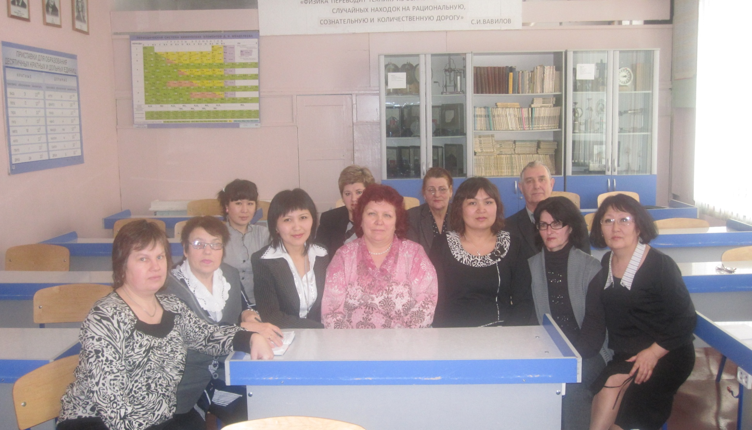
Состав кафедры:

Slide 5
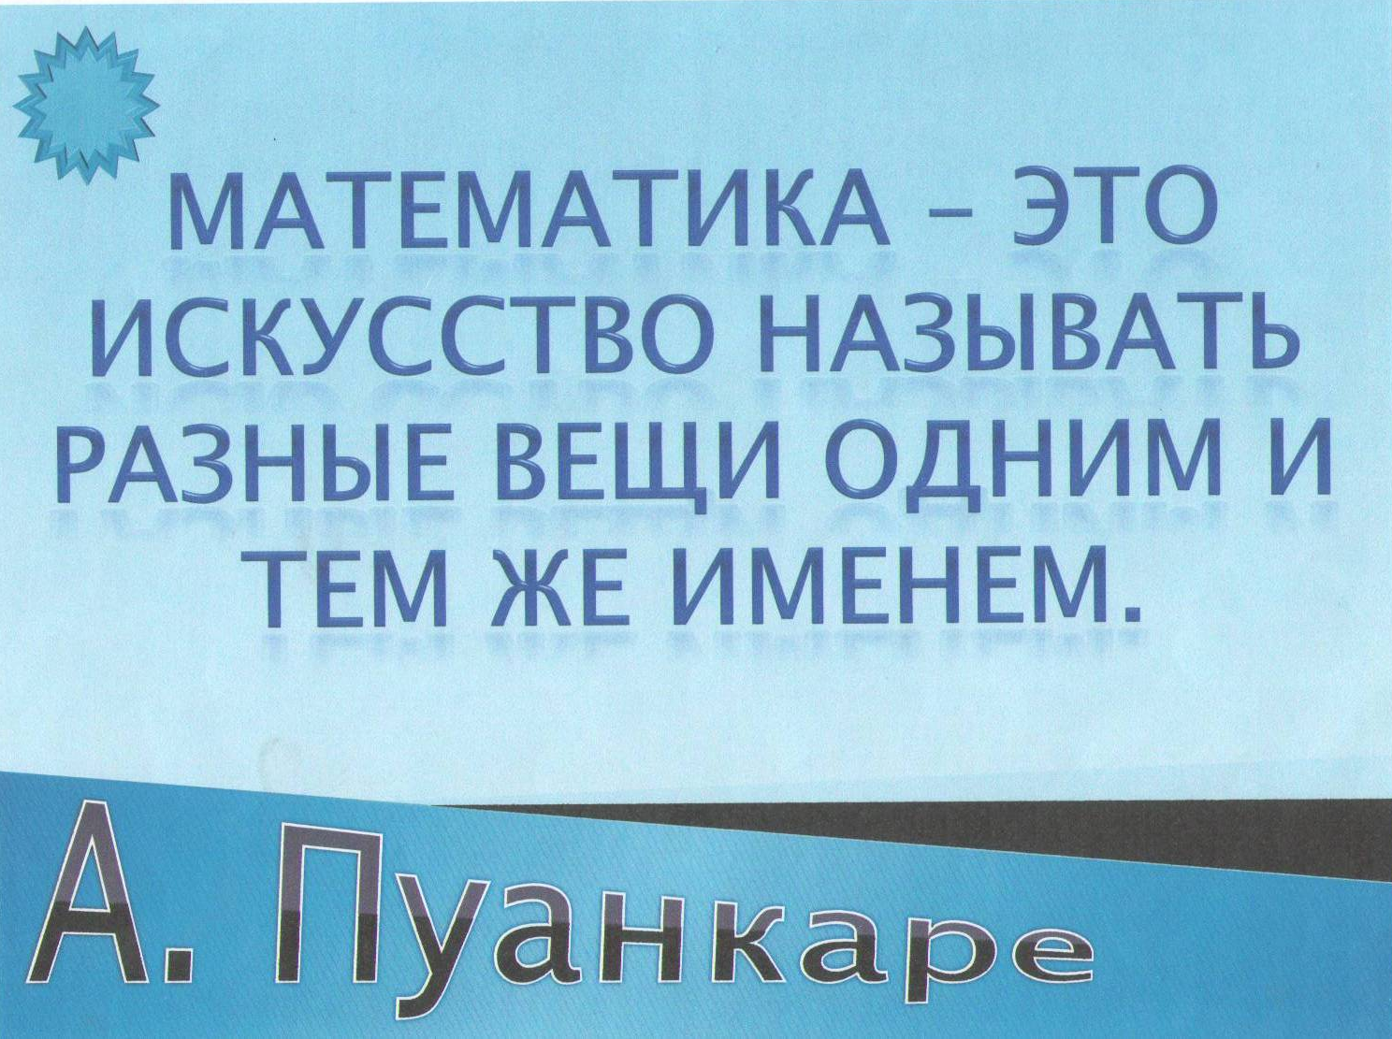

Slide 6
Качественный состав кафедры
№ | ФИО учителя | Специальность | Пед. стаж | Квалифика-ционный разряд | В каких классах работает в 2010-2011 уч.г.
1. | Попова Светлана Ивановна | учитель математики | 30 | высшая | 5, 8-10
2. | Чепурнова Любовь Сергеевна | учитель математики | 40 | 1 категория | 5-7
3. | Жуковская Наталья Юрьевна | учитель математики | 14 | 2 категория | 7, 11
4. | Акенфьева Зоя Николаевна | учитель математики и экономики | 18 | Б/к | 6, 8-9
5. | Смирнова Марина Александровна | учитель математики и информатики | 22 | высшая категория | 9-11
6. | Тен Наталья Капитоновна | учитель информатики | 30 | 1 категория | 5-9

Slide 7
№ | ФИО учителя | Специальность | Пед. стаж | Квалифика-ционный разряд | В каких классах работает в 2010-2011 уч.г.
7. | Каржасбекова Асель Базаралиевна | учитель математики и физики | 6 | 2 категория | 5-9
8. | Кадирова Айнур Женисовна | учитель информатики | 3 | Б/к | 5-9
9. | Острая Татьяна Ивановна | учитель физики | 17 | 2 категория | 7-11
10. | Коковкина Людмила Николаевна | учитель технологии | 30 | 2 категория | 5-9
11. | Бикенова Жанаргуль Муратовна | учитель технологии и черчения | 2-год | Б/к | 5-9
12. | Давыдов Николай Игнатьевич | учитель технологии | 12 | 2 категория | 5-9

Slide 8
“Чистая математика – это такой предмет, где мы не знаем, о чем мы говорим, и не знаем, истинно ли то, что мы говорим”
Рассел

Slide 9
Индивидуальные образовательные траектории
Факультативы, курсы по выбору
Прфессиональная практика
Вариативный, ученический компонент
Олимпиады, конкурсы, конференции
Профильные курсы
Лицейский компонент
Интеллектуальные марафоны
Самообразование учителей
Прикладные курсы
Портфолио
Базовые предметы
Деятельность НОЛ
Дистанционное обучение

Slide 10
Базовые предметы
5-9 лицейских классах по предметам:
Математика
Физика и астрономия
Информатика
Технология
Математика ведется по подгруппам.

Slide 11
Профильные предметы
10-11 классы естественно – математическое направление профиль физико-географический
Профильные предметы:
- алгебра, геометрия, информатика, физика, химия, биология, география (занятия по подгруппам)

Slide 12
Прикладные курсы
№ | Название курса | Учитель | Класс
1. | Проблемные вопросы математики | Жуковская Н.Ю. Попова С.И. | 7, 11 5, 8, 9,10
2. | Методы решения физических задач | Острая Т.И. | 10-11
3. | Экономика | Акенфьева З.Н. | 10
4. | Оптика в жизни и быту | Острая Т.И. | 10-11

Slide 13
Вариативный (ученический) компонент
№ | Название курса | Учитель | Класс
1. | Введение в Интернет | Тен Н.К. | 5-6 рус.
2. | Введение в Интернет | Кадирова А.Ж. | 5-6 каз. 7-8 каз.
3. | ИВТ с элементами бизнес – математики | Тен Н.К. | 5-6 рус.
4. | ИВТ с элементами бизнес – математики | Кадирова А.Ж. | 5-6 каз.

Slide 14
Лицейский компонент
№ | Название курса | Учитель | класс
1. | Решение нестандартных заданий “Замечательные неравенства” | Попова С.И. | 8-9
2. | Решение нестандартных задач | Попова С.И. | 5 “Б”
3. | Решение нестандартных задач | Жуковская Н.Ю. | 7 “Б”
4. | Решение нестандартных задач | Каржасбекова А.Б. | 6 “А”
5. | Решение нестандартных задач | Акенфьева З.Н. | 6 “Б”
6. | Изобразительная геометрия | Попова С.И. | 5 “Б”
7. | Изобразительная геометрия | Каржасбекова А.Б. | 6 “А”
8. | Изобразительная геометрия | Акенфьева З.Н. | 6 “Б”

Slide 15
“Законы математики, имеющие какое-либо отношение к реальному миру, ненадежны;
а надежные математические законы не имеют отношения
к реальному миру”
Альберт Эйнштейн

Slide 16
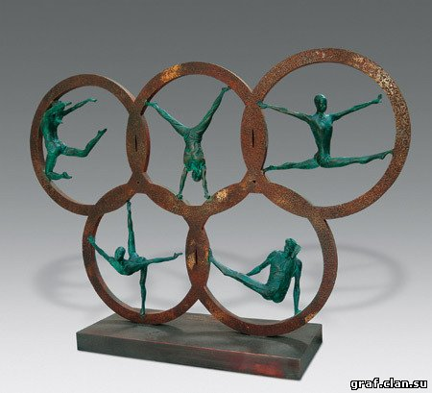

Олимпиады, конкурсы, конференции
Участие в школьных, городских предметных олимпиадах;
Участие в школьной научно-практической конференции учащихся “Науки юношей питает...”;
Участие в конференциях “Дарын” и МАН ЮИ

Slide 17

Интеллектуальные марафоны
“Акбота”
“Кенгуру - математик”
“Команда года”
Олимпиада “Достык” для учащихся 5-6 кл.
Многопрофильная олимпиада в КЭУ
Президентская олимпиада учащихся 11 кл.
7-я Международная олимпиада по основам наук
“Көшбасшы» - математический турнир

Slide 18
Интеллектуальный марафон
«Кенгуру -математик» - 2010 год
Фамилия, имя учащегося | Класс | Место | Учитель
Алибеков Улугбек | 6 | 3 | Жуковская Н.Ю.
Лемешко Егор | 6 | 3 | Жуковская Н.Ю.
Мажитова Динара | 6 | 3 | Жуковская Н.Ю.
Татан Аяулым | 5 | 3 | Каржасбекова А.Б.
Сагындык Айгерим | 5 | 3 | Каржасбекова А.Б.
Ившина Дана | 5 | 3 | Жуковская Н.Ю.
Шалгынбай Магжан | 5 | 3 | Каржасбекова А.Б.

Slide 19
Математический турнир: «Көшбасшы»
Фамилия , имя | класс | Фамилия, имя учителя
Юсупов Рустам | 10 | Жуковская Н.Ю.
Есембаев Олжас | 9 | Попова С.И.
Гайсаев Темирлан | 6 | Жуковская Н.Ю.
Жданова Виктория | 4 | Харченко Т.А.

Slide 20
Экономическая викторина «О, счастливчик!»
24 декабря 2009 года команда учащихся 10 класса: Теленкова Н, Гауф Е, Акпанбаев Е. – приняли участие в экономической викторине «О, счастливчик!», которая проходила в Карагандинском Экономическом Университете (учитель математики Акенфьева З.Н.),
в номинации экономическое эссе:
I - место ученик 10 класса Гауф Евгений;
II - место ученики 10 класса Акпанбаев Ержан,
Теленкова Надежда.
Благодарственным письмом КЭУ Казпотребсоюза отмечены Гауф Евгений, Теленкова Надежда, Акпанбаев Ержан за активное участие в проведении экспериментальной экономической викторины и конкурса на лучшее академическое эссе.

Slide 21
Победители и призеры II (городского) тура Республиканской олимпиады по 15 общеобразовательным предметам
2009-2010 уч. год
Грамотой Гор ОО за участие в Республиканской городской олимпиаде по физике,за занятое III – место награжден ученик 10 класса СОШЛ № 53 Гауф Евгений
Грамотой Гор ОО за участие в Республиканской городской олимпиаде по математике, за занятое II – место награжден ученик 9 класса СОШЛ № 53 Худокормов Борис
за занятое II – место награжден ученик
8 класса СОШЛ № 53 Голубовский Иван

Slide 22
Результаты городской олимпиады -2011 год
Предмет | ФИО | Школа | Класс | 1 тур | 2 тур | Итого | Место
математика | Коваленко Марина Геннадьевна | 53 | 8 | 11 | 14,5 | 25,5 | 5
математика | Климова Виктория Владимировна | 53 | 9 | 6 | 7 | 13 | 11
математика | Есембаев Олжас Фазылжанович | 53 | 10 | 8 | 1,5 | 9,5 | 11
физика | Бекбаев Талгат Муратович | 53 | 8 | 7,5 | 6 | 13,5 | 2
физика | Голубовский Иван Равильевич | 53 | 9 | 10 | 1 | 11 | 6
физика | Худокормов Борис Дмитриевич | 53 | 10 | 0,5 | 0 | 0,5 | 24
физика | Гауф Евгений Викторович | 53 | 11 | 9 | 0 | 9 | 9

Slide 23

VII Международная олимпиада по основам наук
ФИО | Класс | Предмет | Общий Балл | Рейтинг результата | Рейтинг участника
Дильман Андрей Валерьевич | 6 | Биология | 74 | 12 из 31 | 16 из 44
Миронченко Александра Александровна | 8 | География | 83 | 3 из 24 | 6 из 37
Омирбекова Асель Бауыржановна | 10 | География | 82 | 10 из 23 | 23 из 45
Адамиди Вадим Владимирович | 5 | Информатика | 65 | 11 из 17 | 17 из 23
Саурбекова Рената Евгеньевна | 6 | История | 75 | 4 из 21 | 8 из 30
Шумара Артем Юрьевич | 5 | Математика | 65 | 28 из 75 | 66 из 203
Голубев Егор Владимирович | 5 | Математика | 55 | 34 из 75 | 78 из 203
Войцеховский Егор Александрович | 5 | Математика | 52 | 37 из 75 | 88 из 203
Алиев Ризван Эльшан-оглы | 6 | Математика | 54 | 27 из 58 | 75 из 191
Коваленко Марина Геннадьевна | 8 | Математика | 92 | 3 из 44 | 9 из 107
Альбиева Жанерке Тулеутаевна | 10 | Русский язык | 68 | 15 из 29 | 34 из 53
Смаилова Айжан Нурлановна | 10 | Русский язык | 68 | 15 из 29 | 34 из 53
Бацунов Степан Сергеевич | 10 | Русский язык | 66 | 17 из 29 | 38 из 53
Кузнецова Юлия Игоревна | 10 | Русский язык | 66 | 17 из 29 | 38 из 53

Slide 24
В рамках Государственной Программы развития одаренности в Национальный научно-практический образовательный и оздоровительный центр «Бобек» от нашей школы в 2009-2010 у.г. были направлены двое учащихся 10 –го класса:
Котенев Николай, Ахтанова Назерке.

Slide 25
В рамках Государственной Программы развития одаренности в оздоровительный лагерь «Шахтер» от нашей школы в 2010-2011 у. г. были направлены четверо учащихся 10-11 класса: Юсупов Рустам, Гауф Евгений, Ломов Владислав,
Есембаев Олжас.

Slide 26
Исследовательская деятельность учителей
№ | ФИО учителя | Тема работы
1. | Попова Светлана Ивановна | “Проектирование индивидуального образовательного маршрута в контексте предпрофильной подготовки и индивидуализации образовательного процесса”
2. | Чепурнова Любовь Сергеевна | “Активация деятельности учащихся на уроках через самостоятельную работу”
3. | Акенфьева Зоя Николаевна | «Проблемный урок как основа использования исследовательских методов обучения»
4. | Жуковская Наталья Юрьевна | “Формирование приемов выполнения тестовых задании по математике при подготовке к ЕНТ”
5. | Каржасбекова Асель Базаралиевна | “Индивидуализация обучения как средство повышения эффективности математики”
6. | Смирнова Марина Александровна | Профессиональная отраслевая подготовка к работе в образовательных учереждениях на примере специальности “Информационные системы”

Slide 27
Исследовательская деятельность учителей
№ | ФИО учителя | Тема работы
7. | Острая Татьяна Ивановна | “Формирование индивидуального образовательного маршрута учащихся профильных классов”
8. | Тен Наталья Капитоновна | “Интернет уроки”
9. | Кадирова Айнур Женисовна | “Информатика в начальной школе”
10. | Коковкина Людмила Николаевна | “Проектная деятельность на уроках технологии”
11. | Давыдов Николай Игнатович | “Профильная компетентность учащихся предпрофильных классов”
12. | Бикенова Жанаргуль Муратовна | “Национальная одежда”

Slide 28
Экспертная карта инновационной деятельности учителя
Разработчик (ФИО) ------------------------
Тема ------------------
Цель ----------------
Задачи -----------------
Стадия развития инновации (начало, середина, завершение) -----------------
Форма представления результата
----------------

Slide 29
Экспертная карта инновационной деятельности учителя
Разработчик (ФИО) Акенфьева Зоя Николаевна
Тема: «Проблемный урок, как основа использования исследовательских методов обучения»
Цель: «Повышение качества знаний учащихся на основе использования исследовательских методов обучения»
Задачи: усиление личностно-ориентированной направленности, через взаимодействие представления мотивации и форм обучения
Стадия развития инновации (начало, середина, завершение) - середина
Форма представления результата – подготовка к сборнику.

Slide 30


Портфолио учителей и учащихся
Портфолио – это способ фиксирования, накопления и оценки достижений субьекта

Slide 31

Проектная деятельность
Проектное обучение является непрямым, и в нем ценны не только результаты, но и еще в большей степени сам процесс.
Проектное обучение стимулирует истинное учение самих учащихся.
Именно метод проектов позволяет совместить акцент с процесса пассивного накопления учеником сумм знаний на овладение им различными способами деятельности в условиях доступности информационных ресурсов, что способствует активному формированию творческой личности, способной решать нетрадиционные задачи в нестандартных условиях.

Slide 32
ПРОЕКТНАЯ ДЕЯТЕЛЬНОСТЬ
В целях популяризации проектной деятельности как средства повышения качества образования, а также для активизации творческой и интеллектуальной инициативы учащихся на базе СОШЛ № 53, ежегодно проводится школьный конкурс проектных работ учащихся.
Целью данного конкурса является повышение качества образования и личностное развитие учащихся, формирование у них навыков самостоятельной учебной работы путем привлечения учащихся и педагогов школы к проектной деятельности в различных областях знаниях.

Slide 33
Кафедра политехнических дисциплин
Темы проектов учащихся
№ | Тема проекта | ФИО ученика, класс | ФИО руководителя
1. | Величайший ученый всех стран и народов: Николай Тесло | Ломов В. 8 «б» класс | Острая Т.И.
2. | Природа математической абстракции | Завалина А. 9 «а» класс | Попова С.И.
3. | Геометрия оригами | Кидирбаева У. Оразгалиева А. 9 кл. | Попова С.И.
4. | Великая теорема Ферма | Смирнов Антон 9 класс | Попова С.И.
5. | Она не одинока?! | Еремина Н. Филиппова А. 10 кл. | Острая Т.И.
6. | Графические редакторы | Лепекоршев М. 7 кл | Тен Н.К.
7. | Взаимосвязь двух ученых: Пифагора и Баха | Майдашев Ч.Худокормов Б. 9 кл. | Попова С.И.
8. | Магические квадраты | Есембаев О. 9 класс | Попова С.И.
9. | Симметрия вокруг нас | Совет П., Мұхтар Ж. 8 “а” класс | Каржасбекова А.Б.

Slide 34
Открытые уроки
Декада кафедры политехнических дисциплин - 2011 год
№ | Учитель | Тема урока, внеклассного мероприятия | Класс
1. | Попова С.И. | “Решение тригонометрических уравнений | 10 “А”
2. | Чепурнова Л.С. | “Сложение обыкновенных дробей” | 5 “В”
3. | Чепурнова Л.С. | “Математическое ассорти” | 5-6
4. | Акенфьева З.Н. | “Приближенные вычисления” | 6
5. | Акенфьева З.Н. | Устная газета “Женщины математики” | 9
6. | Жуковская Н.Ю. | “Показательная функция. График и свойства” | 11 “А”
7. | Жуковская Н.Ю. | “Формулы сокращенного уравнения” | 7 “Б”
8. | Каржасбекова А.Б. | “Квадрат теңдеу түбірлерінің формулалары” | 8 “А”
9. | Острая Т.И. | “Уравнение состояния идеального газа” | 10 “А”
10. | Тен Н.К. | “Информационные модели” | 8 “Б”
11. | Коковкина Л.Н. | “Понятие о моде и стиле. Измерение фигуры” | 8 “В”
12. | Попова С.И. | Геометрический симпозиум | 9 “Б”

Slide 35
Проведение городского семинара учителей математики на тему:
“Деятельность учителей кафедры политехнических дисциплин в проектировании индивидуального образовательного маршрута учащихся”
17.03.2011

Slide 36
Проведенные мероприятия
Презентация кафедры политехнических дисциплин «Решение нестандартных задач» (открытый урок) «Экономический аукцион» (игра) «Геометрический симпозиум» (открытое мероприятие) Проектная деятельность учащихся 10 класса | Попова С.И. Жуковская Н.Ю. Акенфьева З.Н. Попова С.И. Попова С.И.

Slide 37

“Величие человека – в его способности мыслить”
Б. Паскаль

Slide 38
Качество знаний по предмету математика

Slide 39
Качество знаний по предмету алгебра

Slide 40
Качество знаний по предмету алгебра

Slide 41
Качество знаний по предмету геометрия

Slide 42
Качество знаний по предмету геометрия

Slide 43
Качество знаний по предмету физика

Slide 44
Качество знаний по предмету физика

Slide 45
Качество знаний по предмету информатика

Slide 46
Качество знаний по предмету информатика

Slide 47
Качество знаний по математике, алгебре
Учитель Каржасбекова А.Б.

Slide 48
Качество знаний по геометрии
Учитель Каржасбекова А.Б.

Slide 49
Качество знаний по математике, алгебре
Учитель Попова С.И.

Slide 50
Качество знаний по геометрии
Учитель Попова С.И.

Slide 51
Качество знаний по алгебре
Учитель Жуковская Н.Ю.

Slide 52
Качество знаний по геометрии
Учитель Жуковская Н.Ю.

Slide 53
Качество знаний по математике, алгебре
Учитель Чепурнова Л.С.

Slide 54
Качество знаний по геометрии
Учитель Чепурнова Л.С.

Slide 55
Качество знаний по математике, алгебре
Учитель Акенфьева З.Н.

Slide 56
Качество знаний по геометрии
Учитель Акенфьева З.Н.

Slide 57
Качество знаний по физике
Учитель Каржасбекова А.Б.

Slide 58
Качество знаний по физике
Учитель Острая Т.И.

Slide 59
Качество знаний по физике
Учитель Острая Т.И.

Slide 60
Мониторинг результатов ЕНТ по математике

Slide 63
“Тот, кто не знает математики, не может узнать никакой другой науки и даже не может обнаружить своего невежества, а потому что не ищет от него лекарства”
Роджер Бэкон

Slide 64
Развитие и образование ни одному человеку не могут быть даны и сообщены. Всякий, кто желает к ним приобщиться, должен достигнуть этого собственной деятельностью, собственными силами, собственным напряжением. Извне он может получить только возбуждение.
А. Дистервег

